Slide 1

티어&포지션에 따른 챔피언 선택 기준 분석
팀 이름
4조
팀원
이정은, 장서영, 김태원, 박민규

Slide 2




1
픽률 & 포지션
특성
2
픽률 & 챔피언 특성
3
픽률 & 난이도

Slide 3
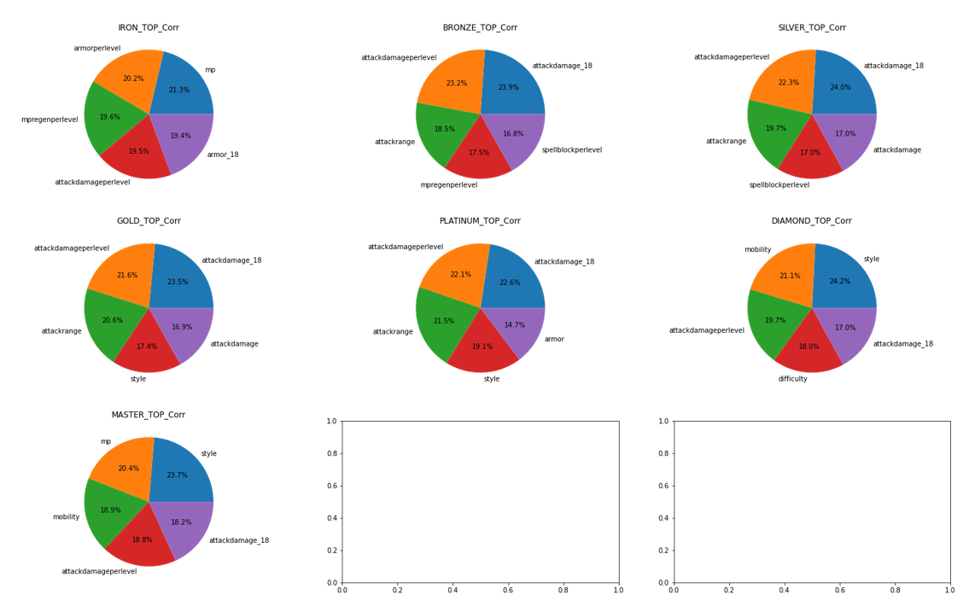
1
티어-포지션별 픽률과 상관관계가 높은 챔피언 특성
TOP 라인에서 픽률과 상관관계가 높은 챔피언 특성 Top5
저티어
중간티어
고티어

Slide 4








1
티어-포지션별 픽률과 상관관계가 높은 챔피언 특성
TOP 라인에서 픽률과 상관관계가 높은 챔피언 특성 Top5
아이언 | mp | armorperlevel | mpregenperlevel | attackdamageperlevel | armor
브론즈 | attackdamage_18 | attackdamageperlevel | attackrange | mpregenperlevel | spellblockperlevel
실버 | attackdamage_18 | attackdamageperlevel | attackrange | spellblockperlevel | attackdamage
골드 | attackdamage_18 | attackdamageperlevel | attackrange | style | attackdamage
플래티넘 | attackdamage_18 | attackdamageperlevel | attackrange | style | attackdamage
다이아 | style | mobility | attackdamageperlevel | difficulty | attackdamage_18
마스터 이상 | style | mp | mobility | attackdamageperlevel | attackdamage_18
다이아 이상 유저들의 챔피언 선택 기준으로 기동성, 공격 유형이 어느정도 상관성이 있다고 판단.
브론즈 – 플래티넘 구간에는 사용하는 챔피언 유형이 비슷할 것으로 예상됨 (공격범위가 길면서 딜을 잘 넣을 수 있는)

Slide 5

1
티어-포지션별 픽률과 상관관계가 높은 챔피언 특성
JUNGLE 라인에서 픽률과 상관관계가 높은 챔피언 특성 Top5

Slide 6
1
티어-포지션별 픽률과 상관관계가 높은 챔피언 특성
JUNGLE 라인에서 픽률과 상관관계가 높은 챔피언 특성 Top5
아이언 | style | mobility | durability | damage | mp_18
브론즈 | mp_18 | mp | movespeed | spellblock | damage
실버 | mp | movespeed | mpregen | mp_18 | damage
골드 | mpregen | mobility | mpregen_18 | damage | mp
플래티넘 | mpregen | mobility | mpregen_18 | difficulty | damage
다이아 | mobility | mpregen | difficulty | attackspeed | damage
마스터 이상 | attackspeedperlevel | attackdamage_18 | damage | attackdamageperlevel | difficulty
마나와 관련된 특성이 순위권이므로 마나 소모량이 적은, 스킬 사용을 통한 안정적인 정글링을 선호한다는 것을 추측 가능
모든 라인에 관여할 수 있는 라인인 만큼 기동성과 관련된 특성들이 전체적으로 상관성이 높게 나타남

Slide 7
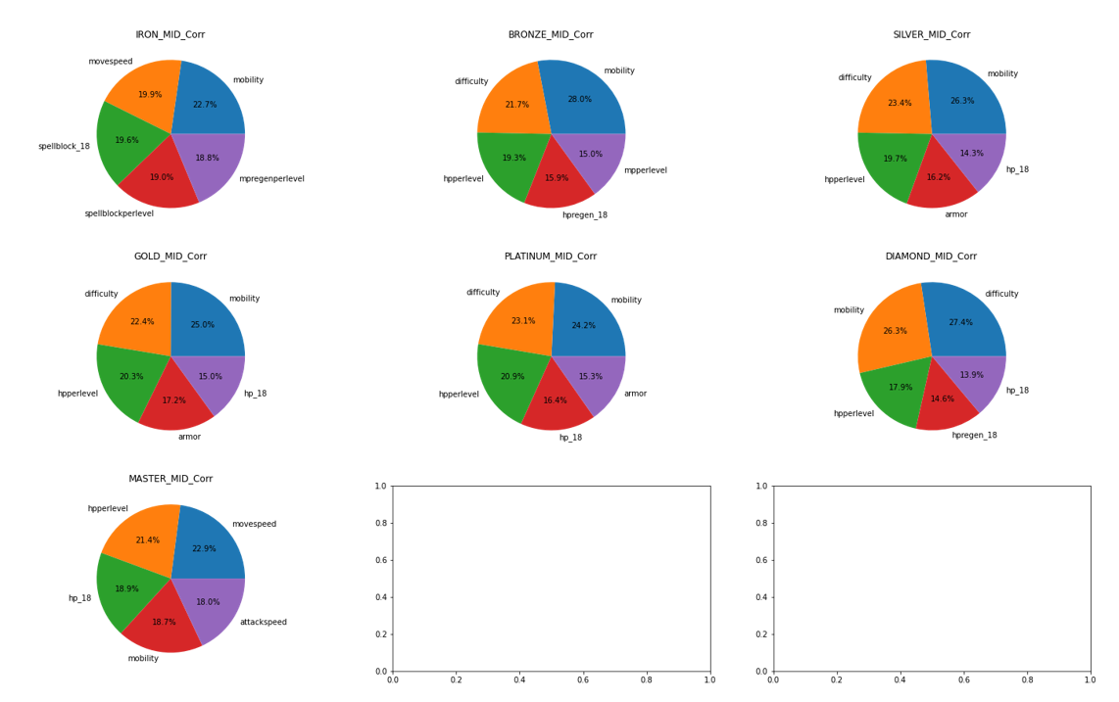
1
1
티어-포지션별 픽률과 상관관계가 높은 챔피언 특성
티어-포지션별 픽률과 상관관계가 높은 챔피언 특성
미드에서 픽률과 상관관계가 높은 챔피언 특성 Top5
MID 라인에서 픽률과 상관관계가 높은 챔피언 특성 Top5
파이 차트 자리입니당

Slide 8
1
1
티어-포지션별 픽률과 상관관계가 높은 챔피언 특성
티어-포지션별 픽률과 상관관계가 높은 챔피언 특성
미드에서 픽률과 상관관계가 높은 챔피언 특성 Top5
MID 라인에서 픽률과 상관관계가 높은 챔피언 특성 Top5
아이언 | mobility | movespeed | spellblock_18 | spellblockperlevel | mpregenperlevel
브론즈 | mobility | difficulty | hpperlevel | hpregen_18 | mpperlevel
실버 | mobility | difficulty | hpperlevel | armor | hp_18
골드 | mobility | difficulty | hpperlevel | armor | hp_18
플래티넘 | mobility | difficulty | hpperlevel | hp_18 | armor
다이아 | difficulty | mobility | hpperlevel | hpregen_18 | hp_18
마스터 이상 | movespeed | hpperlevel | hp_18 | mobility | attackspeed
미드 라인은 기동성이 뛰어난 챔피언들이 상위 챔피언들에 속하며 난이도는 5개 라인중에 대체적으로 어려운 편이다.
탑, 바텀에 로밍을 통해 영향력을 행사할 수 있는 라인인 만큼 라인 주도권을 강하게 가져갈 수 있도록 해주는 특성이 중요.

Slide 9

1
1
티어-포지션별 픽률과 상관관계가 높은 챔피언 특성
티어-포지션별 픽률과 상관관계가 높은 챔피언 특성
미드에서 픽률과 상관관계가 높은 챔피언 특성 Top5
BOT 라인에서 픽률과 상관관계가 높은 챔피언 특성 Top5

Slide 10
1
1
티어-포지션별 픽률과 상관관계가 높은 챔피언 특성
티어-포지션별 픽률과 상관관계가 높은 챔피언 특성
미드에서 픽률과 상관관계가 높은 챔피언 특성 Top5
BOT 라인에서 픽률과 상관관계가 높은 챔피언 특성 Top5
아이언 | difficulty | damage | attackdamage_18 | attackspeed | mpperlevel
브론즈 | hpregen | style | movespeed | hpregen_18 | difficulty
실버 | hpregen | style | hpregen_18 | movespeed | attackrange
골드 | hpregen | style | hpregen_18 | movespeed | attackrange
플래티넘 | hpregen | style | hpregen_18 | utility | mpperlevel
다이아 | hpregen | style | utility | mpperlevel | hpregen_18
마스터 이상 | attackspeed_18 | attackspeedperlevel | attackspeed | attackdamageperlevel | mpregenperlevel
원딜 라인 특성 상 챔피언 수가 한정적이라 메타를 많이 타며 메타에 따라 챔피언 선호도가 자주 변화한다.
마스터 이상 구간은 메타에 따르는 것 보다는 팀 구성에 따라 유동적으로 챔피언을 다룰 것이라고 추측된다.
공격범위가 길어야 하며, 살아서 지속 딜을 넣어야 하는 라인이기 때문에 지속적인 HP회복과 기동력, 공격 속도가 중요

Slide 11

1
1
티어-포지션별 픽률과 상관관계가 높은 챔피언 특성
티어-포지션별 픽률과 상관관계가 높은 챔피언 특성
SUPPORT 라인에서 픽률과 상관관계가 높은 챔피언 특성 Top5
미드에서 픽률과 상관관계가 높은 챔피언 특성 Top5
파이 차트 자리입니당

Slide 12
1
1
티어-포지션별 픽률과 상관관계가 높은 챔피언 특성
티어-포지션별 픽률과 상관관계가 높은 챔피언 특성
SUPPORT 라인에서 픽률과 상관관계가 높은 챔피언 특성 Top5
미드에서 픽률과 상관관계가 높은 챔피언 특성 Top5
아이언 | attackspeedperlevel | spellblock | difficulty | mobility | attackspeed_18
브론즈 | style | movespeed | difficulty | damage | attackspeedperlevel
실버 | damage | style | movespeed | hp | hp_18
골드 | damage | style | utility | movespeed | attackdamage_18
플래티넘 | damage | movespeed | utility | attackdamage_18 | armorperlevel
다이아 | damage | armorperlevel | movespeed | mpperlevel | utility
마스터 이상 | armorperlevel | mp | damage | armor_18 | attackspeedperlevel
서폿의 경우 탱킹을 위한 방어력, 유틸, 기동력등 원딜을 보조해줄 수 있는 특성이 픽률에 영향을 미침
실버~다이아 구간의 경우 유틸 서폿보다는 딜을 넣을 수 있어 캐리가 가능한 딜 서폿을 좀 더 선호한다고 추측해볼 수 있다.
마스터 이상 구간의 경우 마나수급, 탱킹 위주의 특성이 챔피언 선택에 영향을 미친다는 것을 추측 가능하다.

Slide 13

1
픽률 & 포지션
특성
2
픽률 & 챔피언 특성
3
픽률 & 난이도

Slide 14
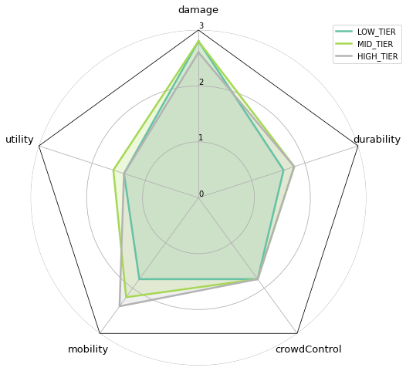
2
티어-포지션별 픽률과 Riot 지정 5대 특성과의 비교
티어별 TOP Pick Most5 챔피언의 고유 특성 비교
저티어 | 제이스 | 티모 | 다리우스 | 세트 | 카밀
중간티어 | 제이스 | 카밀 | 이렐리아 | 피오라 | 다리우스
고티어 | 제이스 | 카밀 | 잭스 | 레넥톤 | 이렐리아
하위 구간에서는 데미지 수치가 높은 챔피언의 픽률이 높다.
상위 티어로 갈 수록 데미지 수치보다는 탱킹, 기동성에 중점을 둔 챔프를 선호한다.

Slide 15
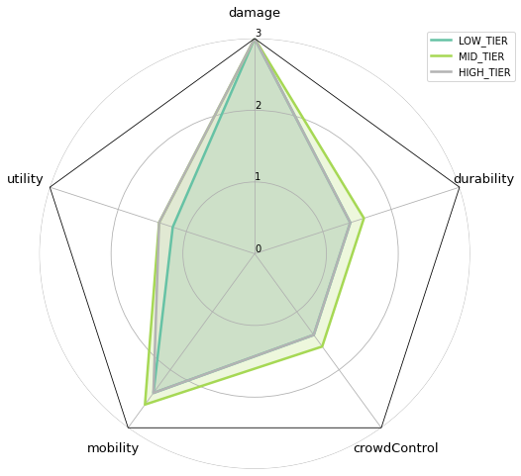
2
티어-포지션별 픽률과 Riot 지정 5대 특성과의 비교
티어별 JUG Pick Most5 챔피언의 고유 특성 비교
저티어 | 리신 | 마스터 이 | 그브 | 비에고 | 케인
중간티어 | 리신 | 그브 | 비에고 | 니달리 | 에코
고티어 | 리신 | 그브 | 탈론 | 비에고 | 니달리
정글의 경우 전구간 사용되는 챔피언이 유사하다.
갱, 로밍 등 원활한 게임 운영이 가능하도록 ‘데미지’,’기동성’,’군중 제어’ 특성 수치가 높은 챔피언을 선호한다.

Slide 16
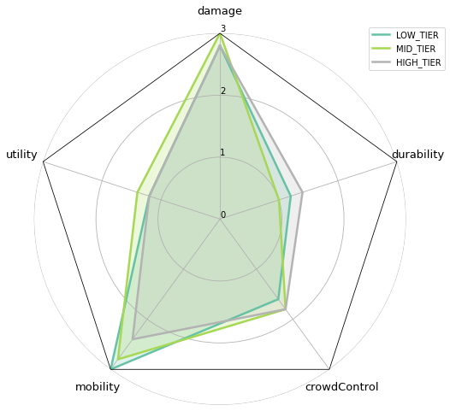
2
티어-포지션별 픽률과 Riot 지정 5대 특성과의 비교
티어별 MID Pick Most5 챔피언의 고유 특성 비교
저티어 | 야스오 | 요네 | 르블랑 | 제드 | 사일러스
중간티어 | 르블랑 | 제드 | 야스오 | 요네 | 트페
고티어 | 르블랑 | 조이 | 벡스 | 라이즈 | 사일러스
미드 구간에서는 전체적으로 ‘데미지’, ‘ 기동성’ 수치가 높은 챔피언들이 사용됨
미드라인 특성 상 탑, 바텀 라인에 미치는 영향이 큰 만큼 ‘기동성’수치가 높은 챔프들이 선호

Slide 17
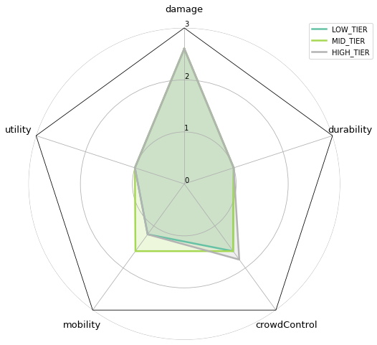
2
티어-포지션별 픽률과 Riot 지정 5대 특성과의 비교
티어별 BOT Pick Most5 챔피언의 고유 특성 비교
저티어 | 이즈리얼 | 진 | 케이틀린 | 미스포츈 | 징크스
중간티어 | 진 | 이즈리얼 | 케이틀린 | 징크스 | 루시안
고티어 | 진 | 징크스 | 아펠 | 케이틀린 | 이즈리얼
원딜의 경우, 챔피언 선택 폭이 전 구간 유사하게 구성
( 진, 이즈, 케틀, 징크스 픽이 압도적으로 많음)
상위티어 구간에서는 군중 제어가 가능한 챔피언을 고려하여 게임을 운영하는 것으로 추측.

Slide 18
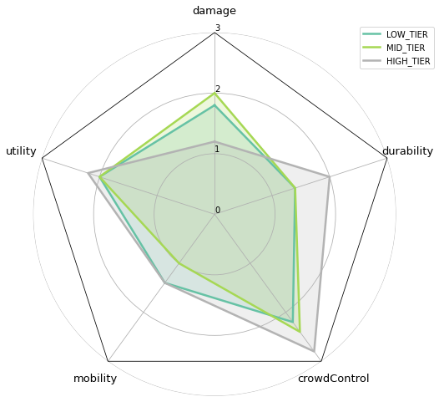
2
티어-포지션별 픽률과 Riot 지정 5대 특성과의 비교
티어별 SUP Pick Most5 챔피언의 고유 특성 비교
저티어 | 럭스 | 블리츠 | 제라스 | 유미 | 쓰레쉬
중간티어 | 쓰레쉬 | 럭스 | 블리츠 | 제라스 | 룰루
고티어 | 쓰레쉬 | 레오나 | 라칸 | 룰루 | 블리츠
저티어, 중간티어의 경우, 데미지 수치가 높은 ‘딜서폿’을 선호하는 경향을 보임 ( 럭스, 제라스 )
상위 티어로 갈수록 더 뛰어난 탱킹 능력과 유틸, 군중제어(CC기)를 가진 챔피언을 선호. ( 레오나, 라칸)
상대방을 끌어서 원딜이 딜을 쉽게 넣을 수 있도록 도와주는 챔피언 픽률이 상대적으로 높음. (쓰레쉬, 블리츠)

Slide 19

1
픽률 & 포지션
특성
2
픽률 & 챔피언 특성
3
픽률 & 난이도

Slide 20
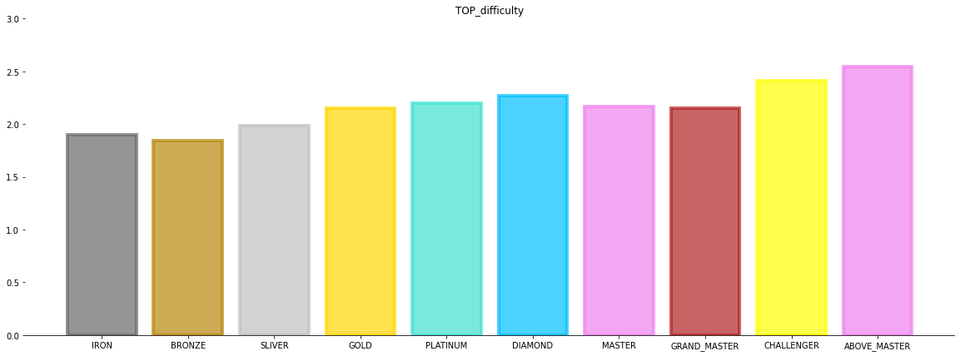
3
티어-포지션별 픽률과 챔피언 운영 난이도 비교
티어별 TOP Most10 챔피언의 평균 난이도

Slide 21
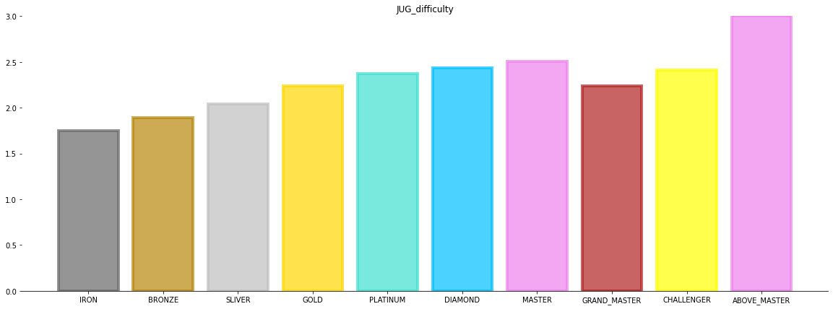
3
티어-포지션별 픽률과 챔피언 운영 난이도 비교
티어별 JUG Most10 챔피언의 평균 난이도

Slide 22
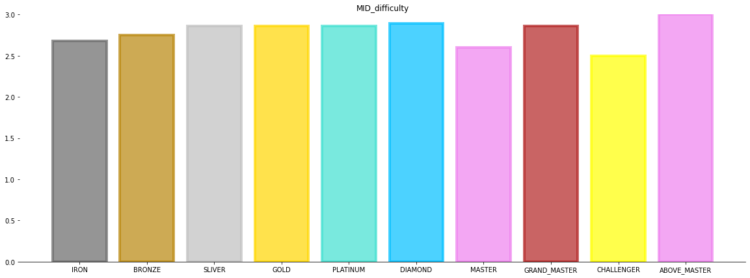
3
티어-포지션별 픽률과 챔피언 운영 난이도 비교
티어별 MID Most10 챔피언의 평균 난이도

Slide 23
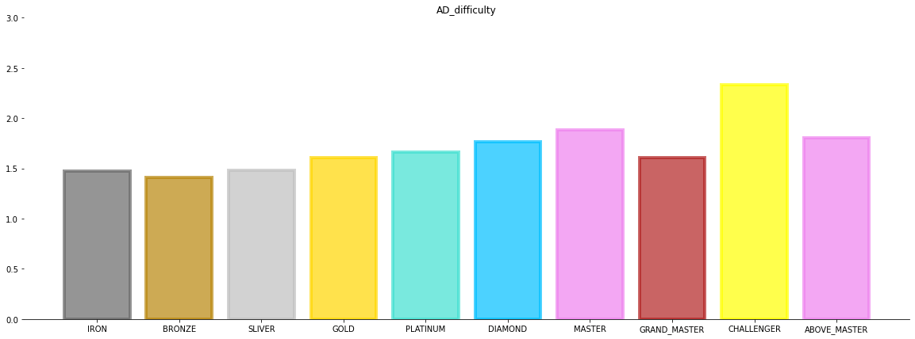
3
티어-포지션별 픽률과 챔피언 운영 난이도 비교
티어별 BOT Most10 챔피언의 평균 난이도

Slide 24
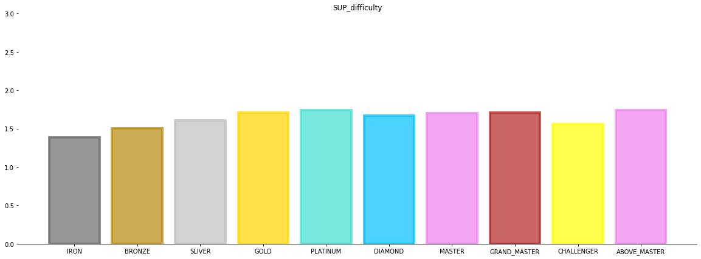
3
티어-포지션별 픽률과 챔피언 운영 난이도 비교
티어별 SUP Most10 챔피언의 평균 난이도

Slide 25
Thank you !

